Slide 1
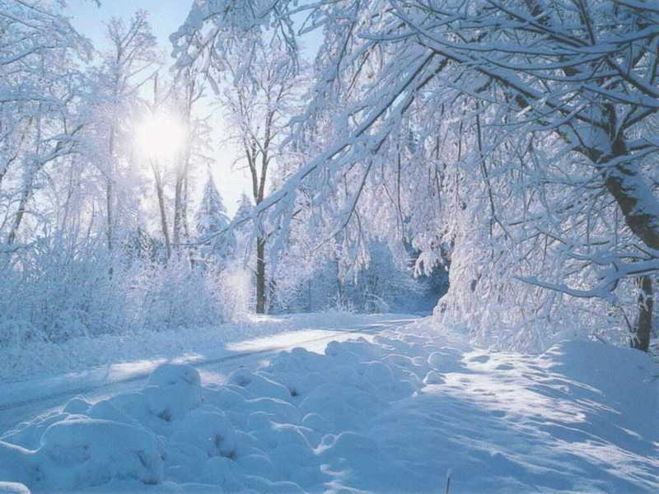
Проект « Зимний лес»
Подготовили :
воспитатели средне- старшей группы «Дружба»
Гогунова А.А. и Дупелева С.Б.

Slide 2
Цель: познакомить детей с сезонными изменениями, которые произошли в жизни леса и лесных зверей с приходом зимы; создать условия для развития познавательных, исследовательских и творческих способностей детей. Задачи: Конкретизировать и углубить представления детей о зиме (состояние погоды, характерные осадки, особенности жизни диких животных и птиц в зимний период). Способствовать воспитанию бережного отношения к природе, желанию заботиться о птицах и животных (делать кормушки, кормить птиц) . Способствовать развитию познавательной активности, творческих способностей детей, их воображения, логического мышления, умению замечать изменения в природе, коммуникативных качеств. Ожидаемые результаты: -Формирование у детей разносторонних знаний о взаимосвязи живой и неживой природы в зимний период. -Воспитание бережного отношения к природе. -Привлечение родителей воспитанников к сотрудничеству и взаимодействию. -Укрепление ресурсного обеспечения группы. Продукт проектной деятельности: Коллективная работа детей « Зимний лес». Изготовление совместно с родителями кормушек, для кормления птиц.

Slide 3
Назовите-ка, ребятки Кто хозяюшка загадки? Щиплет уши, щиплет нос, Лезет в валенки мороз. Снег мешками валит с неба И вокруг сугробы снега Снегопады и метели На наш город налетели. Двор в снегу. Белы дома. Это … Зимушка-Зима - Давайте вспомним, как называются зимние месяцы. Почему вы решили, что эти месяцы зимние? Что вы можете рассказать о зимней погоде?

Slide 4
Птицы

Slide 5
По лесу бегает она, Всегда хитра и весела. Пушистый рыжий хвост имеет, А иногда зимой седеет. Ее мордашка всем знакома, И черный носик – есть тому основа. Мы угадаем, что же это за краса, Перед нами хитрая…ЛИСА!
Лиса – представитель семейства псовых.
Самый близкий ее родственник – собака.
Существуют множества видов этих живот-
ных. Основное место их обитания –
лес. Свое логовище она устраивает, роя
глубокую нору с несколькими выходами,
которая помещается под камнями,
между корнями больших деревьев или
в других удобных местах. У лис удлиненное тело и вытянутая мордочка. Ноги у нее короткие, а хвост очень длинный и пушистый. Окрас шерсти бывает от бурого до светло-оранжевого оттенка. Зубы у лисы такие же как у собаки, но острее. Добыча лисицы состоит из разных животных, начиная от молодой косули и заканчивая майским жуком, но чаще всего она поедает различных мышей. Лисица охотнее всего отправляется за добычей по ночам, но в ненаселенных и спокойных местах охотится и днем.

Slide 6
« Кто по ёлкам ловко скачет и взлетает на дубы. Кто в дупле орешки прячет, сушит на зиму грибы»
Белка является мелким грызуном. Она имеет удлиненное тело и ушки, так же пушистый хвост. Окрас ее бурый, иногда серый. Живут они в дуплах деревьев. Белки питаются растительностью. На зиму запасаются орехами, грибами. Иногда белки считаются вредителями, так как могут грызть все что можно и нельзя; их зубы всегда острые.

Slide 7
«Что за зверь зимой холодной Ходит по лесу голодный? На собаку он похож, Что ни зуб- то острый нож! Он бежит, оскалив пасть, На овцу готов напасть».
Волк очень хитрый и умный зверь. Он быстро
догадывается, что за ним охотятся, и надолго покидает
опасное место. Волк скрытен и осторожен. Порой даже
самые опытные следопыты не могут отыскать логово волчицы, где подрастают волчата. Узнав о грозящей опасности, волчица может увести волчат в другое место, надежно спрятать их. К осени волчата подрастут и вместе со взрослыми волками отправятся в зимние походы. В поисках добычи им приходится много рыскать. Но по глубокому снегу шагать тяжело. И волк рыскает по проезжим дорогам. Волчица трусит впереди, за ней гуськом, стараясь попасть след в след, тянутся волчата, а позади них старший волк. Пройдет по снежному полю весь выводок, а посмотришь на след — и кажется, что здесь пробежал только один зверь. Волки ищут чуть видимые на снегу следы животных; оглядываются по сторонам, не лежит ли под кустом заяц. Чутье у волка отличное, он чувствует запах металлического капкана даже под снегом. Если не удалось никого поймать, волк ложится на землю. Уши его стоят. Он слушает, не застрекочет ли где-нибудь сорока, следит за полетом ворон. У него очень острый слух и прекрасное зрение, он хорошо видит даже в сумерках. По крикам птиц старый волк определяет, что они обнаружили погибшее животное, вся стая бежит скорее туда, откуда доносятся птичьи голоса. Волк может не есть пять—семь суток. От этого он становится более дерзким. Живет он всюду, где только может добыть себе еду — мясо.

Slide 8
У косого нет берлоги, Не нужна ему нора. От врагов спасают ноги, А от голода – кора. Ответ на загадку: заяц
Зайцам больше всего по нраву луга, поля, заросли кустарника и леса. Заяц имеет удлиненное тело, длинные уши, передние лапы его короткие, а задние большие, длинные – это помогает ему быстро бегать и далеко прыгать. У зайца острый слух, поэтому он может спастись от нападения хищников. Шерсть зайцев имеет разные оттенки коричневого, бурого, рыжего и серого цветов. Зимой она меняет цвет на белый, что помогает зайцам маскироваться. Питаются эти животные травянистыми растениями, овощами, подземными грибами, иногда ягодами.

Slide 9
Он в берлоге спит зимой Под большущею сосной, А когда придет весна, Просыпается от сна. Ответ на загадку: медведь
Медведь – крупный зверь,
может питаться разной едой.
Некоторые предпочитают растительную пищу, а некоторые – животную. Медведи хорошо лазают и плавают, быстро бегают, могут стоять и проходить короткие расстояния на задних лапах. Имеют короткий хвост, длинную и густую шерсть, а так же отличное обоняние и слух. Они охотятся вечером или на рассвете. Обычно боятся человека, но могут быть опасными в тех местах, где они привыкли к людям, особенно белый медведь. Обитают медведи в разных местах – лесах, степях, горах и даже в арктических льдах. Зимой впадают в спячку. Место долгого сна называют берлогой. В это время они живут за счет накопленного ими жира.

Slide 10
Коллективная работа « Зимний лес»

Slide 11
Зимний лес

